Slide 1
Wirtschaft spielend lernen Quizlet
Werner Holzheu

Slide 2
Wie gut kennen Sie Europa?

Slide 3
Quizlet
Kostenlose, webbasierte Autorensoftware
Plattform zur Erstellung und Teilung von spielerischen Lerninhalten
Karteikartensystem (mit Excel File übertragbar)
Zuordnungsübungen in verschiedensten Formen etc.
Datenbank mit vielen Übungen in vielen verschiedenen Sprachen.
Klassen können angelegt werden…
Unterschiedliche Spielvarianten: z.B. Begriffe zusammenführen, Quizlet live, Schwerkraftspiel…
https://quizlet.com/_ahqy9j?x=1jqt&i=w6lky

Slide 4
Einsatz von Quizlet im Überblick

Slide 5
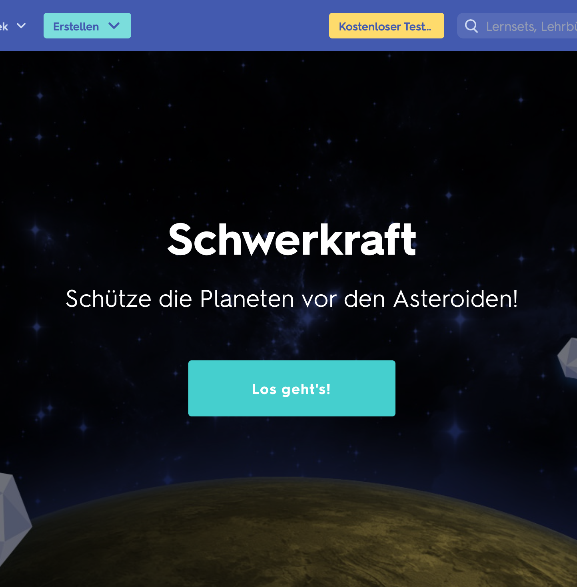
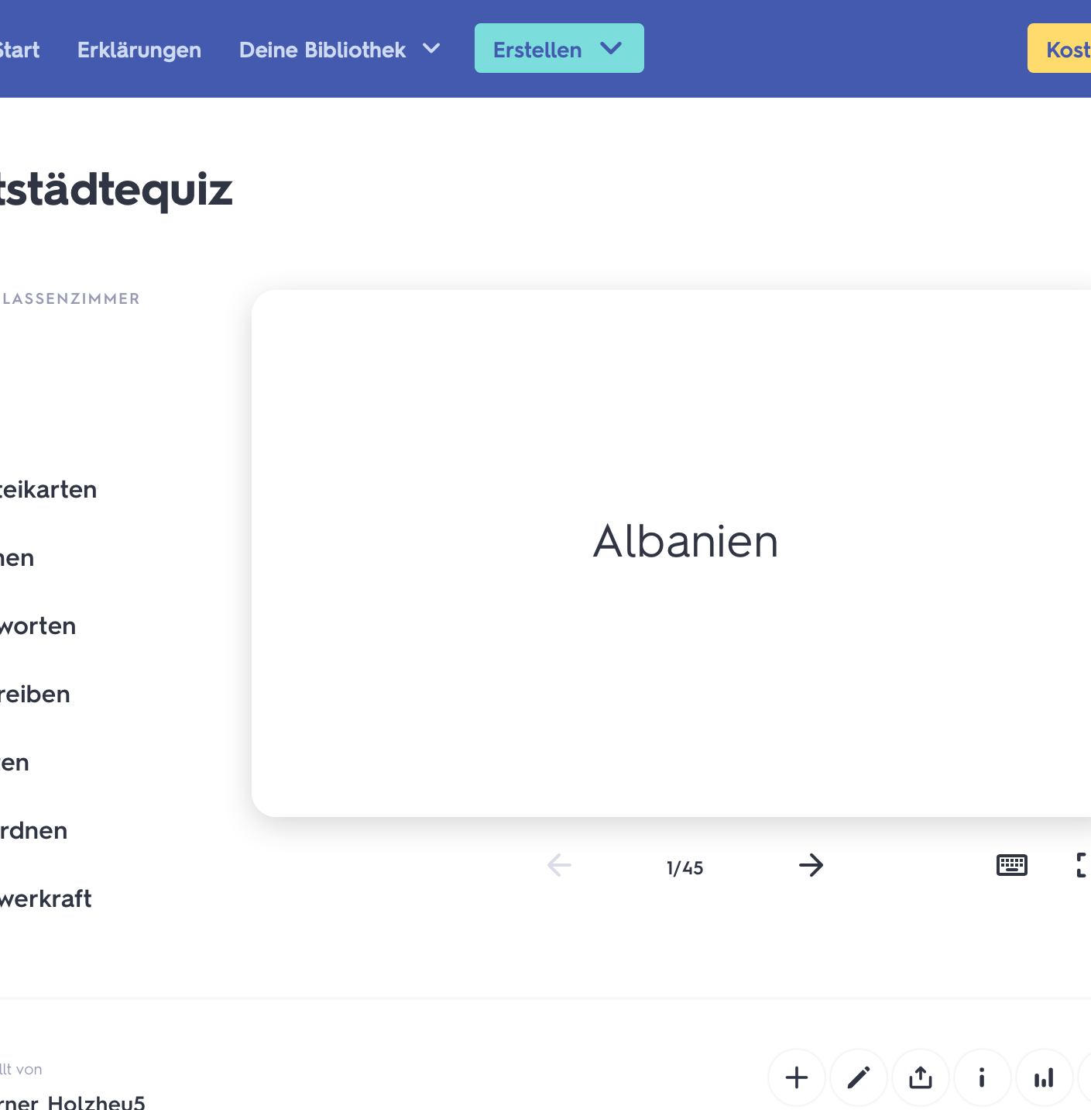
Quizlet – Beispiele
Erstellt nun Euer eigenes Quizlet
z.B.
Hauptstädte Afrikas mit Excel Import

Slide 6
Quizlet live
https://www.youtube.com/watch?v=q64qTBfK0iE

